Slide 1

关于音乐播放界面黑屏回到桌面问题
编写人：薛翔宇

Slide 2

01
现象
目
录
02
分析
03
验证
04
结论
05
对策

Slide 3
现象
在DV实验高温高湿1000小时实验中，中途出现设备异常重启的情况，目前每周都会出现机器重启黑屏的问题。
2024/4/16 2024/4/19 2024/4/27 | USB模式，灰屏重回主界面，重启过程中无logo显示，直接返回到主界面 | 内核崩溃kernel panic | 0510目前反馈无进展
 | USB模式，灰屏重回主界面，重启过程中无logo显示，直接返回到主界面 | system service挂了 | 04/29初步分析为NETD进程崩溃，目前无最新进展
2024/5/8 | 设备无声 | SOC给功放的CLK异常，重新刷机后声音恢复正常 | 目前日志初步分析audioctrlManager存在多个client访问，需要ATC进一步调查

Slide 4
分析
2024/4/16 2024/4/19 2024/4/27 | USB模式，灰屏重回主界面，重启过程中无logo显示，直接返回到主界面 | 内核崩溃kernel panic | 0510目前反馈无进展 | 此KE只发生了一次，在Linux kernel 查找了一下Block 的patch ，发现了一个patch 有解决这个地方的KE 问题（https://github.com/torvalds/linux/commit/c2da19ed50554ce52ecbad3655c98371fe58599f?open_in_browser=true），此patch已经于4月30日合入到TMEC分支；
 | USB模式，灰屏重回主界面，重启过程中无logo显示，直接返回到主界面 | system service挂了 | 04/29初步分析为NETD进程崩溃，目前无最新进展 | Netd进程收到了signal 9消息后重启，目前没有找到到netd进程崩溃的原因。
2024/5/8 | 设备无声 | SOC给功放的CLK异常，重新刷机后声音恢复正常 | 目前日志初步分析audioctrlManager存在多个client访问，需要ATC进一步调查 | 设备无声的原因没有找到； 关于audioctrlManager存在多个client访问，我们可以支持audioctrlManager让多个client访问，今天开发了相关补丁，乔工今天发给蔡工和张单。请航盛验证。
2024/5/8 | 设备无声 | SOC给功放的CLK异常，重新刷机后声音恢复正常 | 目前日志初步分析audioctrlManager存在多个client访问，需要ATC进一步调查 | 设备无声的原因； 航盛开发的脚本init.insmod.sh中有如下代码： echo 1 0x11092100 0 >/sys/devices/platform/soc/11092800.aud_subsys/atc_alsa echo 1 0x11092800 0 >/sys/devices/platform/soc/11092800.aud_subsys/atc_alsa 这两行会就是关闭I2S0，导致机器无声音输出。请航盛那边调整init.insmod.sh脚本。

Slide 5

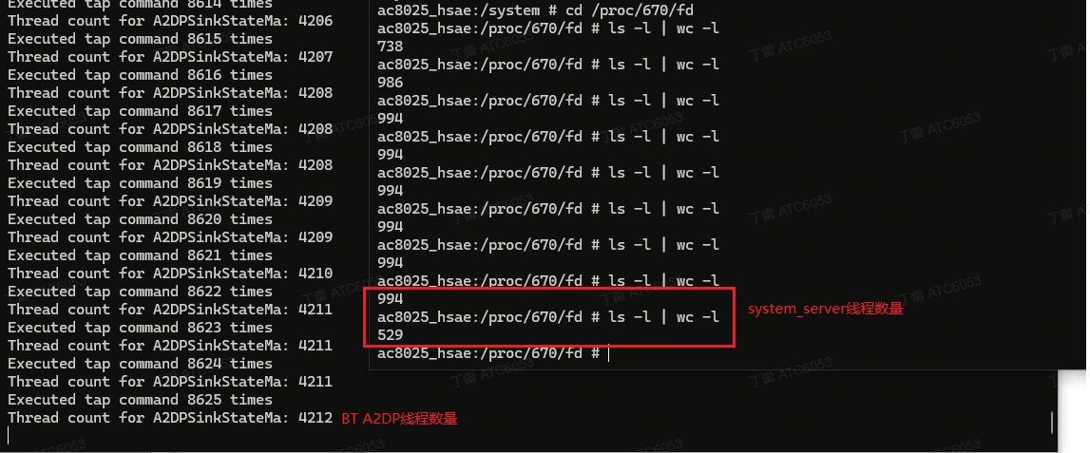
分析
1. ATC使用脚本循环 播放/暂停、下一首，监控A2DPSinkStateMachine线程数量（保证不超过5000）；
2. system_server的线程观测发现波动较大，即有时候上涨到900+之后才突然回落:
但总体上没有持续上涨趋势。
但总体上没有持续上涨趋势

Slide 6
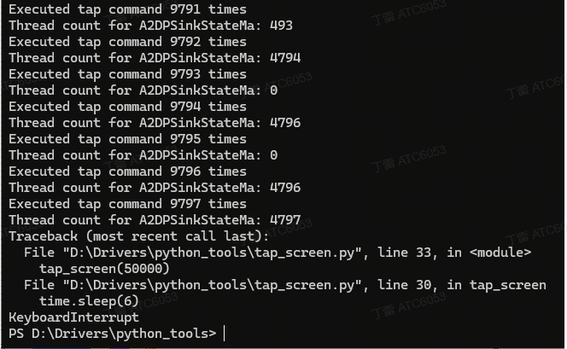
分析
当com.android.bluetooth进程的A2DPSinkStateMachine线程数量达到4900个左右时，系统开始不正常，
adb logcat也无法抓取了，adbd进程会直接被Kill掉：

Slide 7
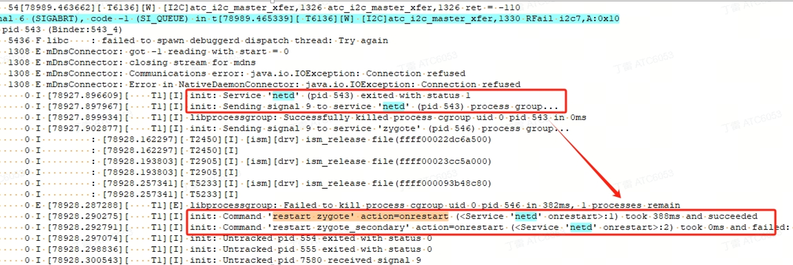
分析
进一步观测过程中，复现了重启问题：
综上：
复现系统重启现象，直接表现为BT进程线程数量达到5000左右，系统就开始明显异常
（当com.android.bluetooth线程数量接近5000时，系统状态不稳定，adb logcat抓取log时会非常容易被kill）
——怀疑当前重启问题和BT线程泄露问题是同一直接原因。

Slide 8
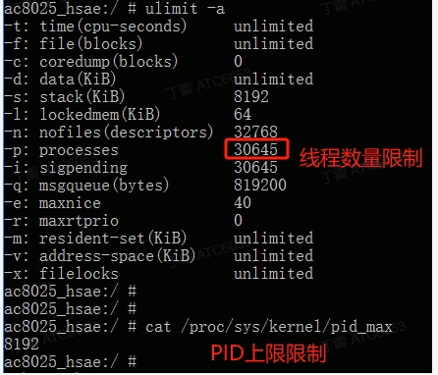
分析
进一步复现临界状态综合分析，初步找到SystemServer重启Root Cause：
1) 在BT进程泄露达到5K左右时，系统整体线程数接近kernel的pid_max默认限制（8192），
后续线程创建时受限于pid_max上限无法分配PID，导致线程创建失败；
2) ART thread.cc中创建线程失败时，会抛出OOM Exception，导致SystemServer等各个java进程因为OOM Exception而crash重启；
其中pid_max的限制较隐蔽，没有相关的错误log，也不在默认的系统limit观察资源范围内，因此不容易观察到

Slide 9
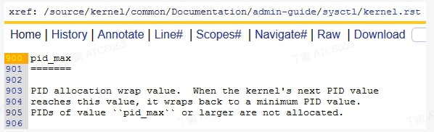
分析
pid_max的限制，是说PID分配时，最大的PID不能超过这个数值（不完全等同线程数量）：

Slide 10
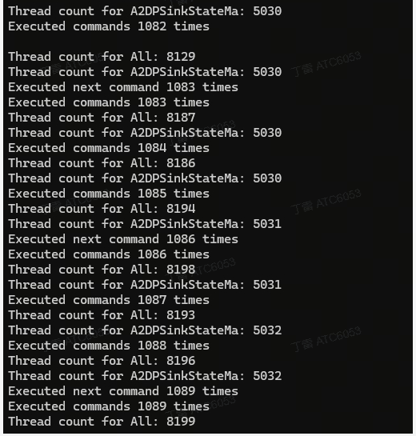
分析
压测时，看到BT线程数泄露到5K左右时，系统线程数量已经超出了8192，因此接下来无法再分配小于8192的PID，从而导致FAIL：

Slide 11
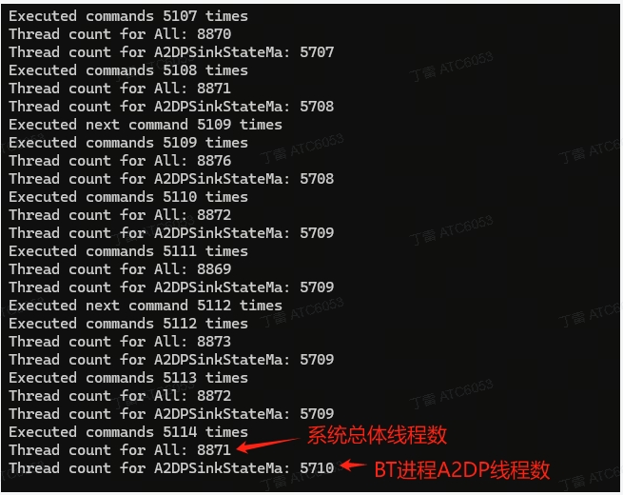
验证
正向复现验证——调大pid_max，压测看是否还会在BT进程达到5K时系统异常：
初步验证，系统在BT线程数超过5700个后仍然正常（之前HSAE的压测结果，以及本地复现结果均会在5000这个临界情况后系统重启）

Slide 12
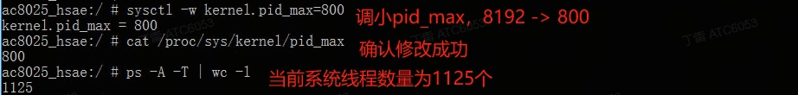
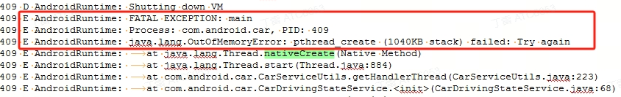
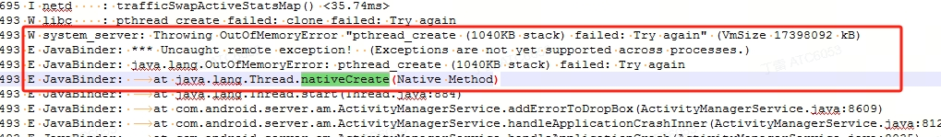
验证
逆向复现验证——调小pid_max，看正常系统是否可以很快复现同类异常：
如上修改，接下来系统在创建线程时，不再能够分配大于800的PID，结果很容易就复现了类似的OOM问题：

Slide 13
结论
BT线程数泄露,系统整体的线程数量临近最大值
--》后续线程创建时无法分配PID，导致线程创建失败
--》系统状态不稳定，SystemServer等各个java进程crash，adb端口，桌面重启

Slide 14
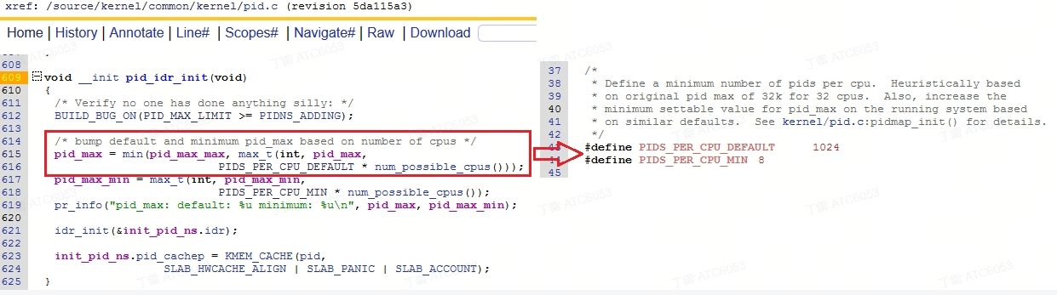
对策
关于pid_max默认值：kernel默认根据cpu数量算出来的：cpu数量 x 1024——AC8025上就是 8 x 1024 = 8192
总结：
pid_max是kernel原生设计的默认大小，当前平台正常运行时线程数量未见受限，因此优先处理BT进程线程泄露问题，暂不考虑pid_max的调整。

Slide 15
感谢聆听 批评指导
会议结束，谢谢大家
Thank you!

